Slide 1

Išplėstinis administracijos posėdis
2024 m. vasario 7 d.

Slide 2
Posėdžio klausimai:
Dėl GTC veiklos prioritetų pristatymo.
Dėl finansinės veiklos pokyčių ir aktualijų.
Dėl mokslo darbuotojų veiklos vertinimo.
Dėl viešųjų pirkimų pokyčių.
Dėl MTEP vystymo eigos ir atsiskaitymo perspektyvų.
Dėl Projektų plėtros skyriaus veiklos vykdymo.
Dėl GTC elektroninių įėjimo kortelių.
Dėl Ukrainos grupės iniciatyvų.
Dėl numatomų 2024 m. renginių kalendoriaus.
Dėl GTC darbuotojų veiklos įvertinimo (nacionalinės premijos ir valstybiniai apdovanojimai, vardinės premijos ir t. t.).
Dėl pageidaujamo įsigyti ilgalaikio turto plano.
Informacija apie būsimus renginius.
Kiti klausimai.

Slide 3
1. Dėl GTC veiklos prioritetų pristatymo

Slide 4
GTC veiklos prioritetinės kryptys 2024 m.
Mokslinės veiklos skatinimas.
Komunikacijos plėtra.
Infrastruktūros plėtra.
Metodologinio potencialo plėtra.

Slide 5
Mokslinės veiklos prioritetai
Europos Sąjungos bendrosios mokslinių tyrimų ir inovacijų programos „Europos horizontas“ veiklų skatinimas.
Mokslinių publikacijų rengimo skatinimas ir finansavimo išteklių paieškos intensyvinimas.
Doktorantūros studijų ir podoktorantūros stažuočių veiklų prioretizavimas.

Slide 6
Komunikacijos plėtra
Vidinės komunikacijos ir mobiliosios integracijos skatinimas.
Institucijos veiklos viešinimo plėtra.
Mokslinio mobilumo skatinimas.
Mokslinių konferencijų, seminarų organizavimo ir darbo grupių veiklos skatinimas ir rėmimas.

Slide 7
Infrastruktūros plėtra
Lauko bandymų stoties įveiklinimo plėtra.
Mokslinių rinkinių saugyklos įkūrimas.
Biologinės įvairovės kompetencijų centro įkūrimo prielaidų analizė.
Bendrosios paskirties laboratorijos įrengimas.
Šaldiklių kambario įrengimas.
Konferencijų-kolegijų patalpos įrengimas ir aprūpinimas.
Socialinės paskirties salės įrengimas ir aprūpinimas.

Slide 8
Metodologinio potencialo plėtra
Molekulinių tyrimų plėtra ir aprūpinimas.
Skaitmenizacijos plėtra.
Bioinformacinės analizės ir paslaugų plėtra.
Dirbtinio intelekto įveiklinimo ir panaudojimo galimybių analizė.

Slide 9
2. Dėl finansinės veiklos pokyčių ir aktualijų

Slide 10
Valstybės biudžeto asignavimai 2024 m., tūkst. Eur
Darbo užmokestis | Socialinis draudimas | Prekės ir paslaugos bei socialinės pašalpos | Stipendijos | Ilgalaikis materialusis ir nematerialusis turtas | 2024 m. asignavimai IŠ VISO:
8234,0 | 154,0 | 716,0 | 680,0 | 350,0 | 10 134,0

Slide 11
 | Prekės ir paslaugos bei socialinės pašalpos
Eil. Nr. | Išlaidų ekonominės klasifikacijos pavadinimas | Suma, tūkst. Eur
1. | Ryšių įrangos ir ryšių paslaugų įsigijimo išlaidos | 6,0
2. | Transporto išlaikymo ir transporto paslaugų įsigijimo išlaidos | 16,0
3. | Komandiruočių išlaidos | 25,0
4. | Kvalifikacijos kėlimo išlaidos | 3,0
5. | Komunalinių paslaugų įsigijimo išlaidos | 260,0
6. | Informacinių technologijų prekių ir paslaugų įsigijimo išlaidos | 60,0
7. | Reprezentacinės išlaidos | 6,0
8. | Kitų prekių ir paslaugų įsigijimo išlaidos | 320,0
9. | Darbdavių socialinė parama pinigais (ligos, mirties pašalpos) | 20,0
 | IŠ VISO: | 716,0

Slide 12
Vasario mėn. bus nustatyta
Studijuojančių doktorantų tyrimams ir mobilumo užtikrinimui (doktorantų „krepšeliai“) skirtų lėšų dydis.
Prekių ir paslaugų įsigijimui laboratorijose (laboratorijų „krepšeliai“) skiriamų lėšų dydis.
Mokslo publikacijų tarptautiniuose mokslo leidiniuose išlaidoms padengti metinio fondo lėšų dydis.
Mokslo darbuotojų komandiruotėms ir kitoms išvykoms skirto fondo lėšų dydis.
Viešinimui ir komunikacijai skiriamų lėšų dydis.
ScienceDirect ir eBooks Subject Collections (ScienceDirect) duomenų bazių prenumeratai planuojamas lėšų poreikis.

Slide 13
Pareiginės algos (atlyginimo) pokyčiai nuo 2024-01-01

Slide 14
2023 m. birželio 28 d. Vyriausybės nutarimu Nr. 516
Dėl 2024 metais taikomo minimaliojo darbo užmokesčio
patvirtinta minimali mėnesinė alga (MMA) – 924 Eur (2023 m. – 840 Eur)
minimalus valandinis atlygis (MVA) – 5,65 Eur (2023 m. – 5,14 Eur)

Slide 15
Lietuvos Respublikos pareiginės algos (atlyginimo) bazinio dydžio nustatymo ir asignavimų darbo užmokesčiui perskaičiavimo įstatymu
(2023-05-25 Nr. XIV-2011, TAR 2023-06-09, kodas 2023-11589, įsigalioja 2024-01-01)
patvirtintas NAUJAS pareiginės algos (atlyginimo) bazinis dydis (BD) – 1785,40 Eur
(2023 m. – 186 Eur)
(BD prilygintas 2022 m. vidutiniam mėnesiniam šalies darbo užmokesčiui)

Slide 16
Lietuvos Respublikos mokslo ir studijų įstatymo Nr. XI-242 4, 10, 11, 15, 27, 28, 35, 38, 39, 48, 52, 53, 56, 58, 60, 65, 66, 67, 69, 71, 72, 72-1, 73, 75-3, 77, 85 straipsnių pakeitimo ir Įstatymo papildymo 64-1 straipsniu įstatymo Nr. XIV-1257 24, 29 straipsnių pakeitimo ir Įstatymo papildymo 24-1 straipsniu įstatymu
(2023-11-21 Nr. XIV-2275, TAR 2023-11-30, kodas 23060, įsigalioja 2024-01-01)
patvirtinti nauji valstybinių mokslinių tyrimų institutų darbuotojams pareiginės algos koeficientai:
          instituto mokslinio sekretoriaus – 1,13–2,15;
          vyriausiojo mokslo darbuotojo – 1,29–2,32;
          vyresniojo mokslo darbuotojo – 1,13–1,80;
          mokslo darbuotojo, mokslininko stažuotojo –1,13–1,37;
          jaunesniojo mokslo darbuotojo – 1,07–1,27.

Slide 17
LR ŠMSM mokslo plėtros programoje (patvirtintoje 2022-01-26 LR Vyriausybės nutarimu Nr. 67), išskirtą problemą dėl nekonkurencingo dėstytojų ir mokslo darbuotojų darbo užmokesčio Lietuvoje, buvo numatyta iki 2024 m. padidinti mokslo ir studijų institucijų tyrėjų, kitų akademinių ir neakademinių darbuotojų darbo užmokestį, kad jis pasiektų
150 proc. šalies vidutinio darbo užmokesčio.
2022 m. šalies vidutinis darbo užmokestis sudarė 1785,40 Eur.
Vadovaujantis 2023-12-29 GTC direktoriaus įsakymu Nr. V-98 „Dėl pareiginės algos koeficientų mokslo darbuotojams nustatymo“, GTC mokslo darbuotojams nuo š. m. sausio 1 d. pareiginės algos koeficientai padidinti 10 proc.
Vadovaujantis 2009-04-30 LR mokslo ir studijų įstatymo Nr. XI-242 galiojančia suvestine redakcija,
iki š. m. rugsėjo 1 d. pareiginių algų koeficientai bus dar kartą peržiūrėti.

Slide 18
Lietuvos Respublikos mokslo ir studijų įstatymo Nr. XI-242 4, 10, 11, 15, 27, 28, 35, 38, 39, 48, 52, 53, 56, 58, 60, 65, 66, 67, 69, 71, 72, 72-1, 73, 75-3, 77, 85 straipsnių pakeitimo ir Įstatymo papildymo 64-1 straipsniu įstatymo Nr. XIV-1257 24, 29 straipsnių pakeitimo ir Įstatymo papildymo 24-1 straipsniu įstatymu
(2023-11-21 Nr. XIV-2275, TAR 2023-11-30, kodas 23060, įsigalioja 2024-01-01)
patvirtinti nauji valstybinių mokslinių tyrimų institutų darbuotojams pareiginės algos koeficientai nuo 2024-09-01:
          instituto mokslinio sekretoriaus – 1,34–2,55;
          vyriausiojo mokslo darbuotojo – 1,53–2,75;
          vyresniojo mokslo darbuotojo – 1,34–2,14;
          mokslo darbuotojo, mokslininko stažuotojo –1,34–1,63;
          jaunesniojo mokslo darbuotojo – 1,27–1,51.

Slide 19
Lietuvos Respublikos valstybės ir savivaldybių įstaigų darbuotojų darbo apmokėjimo ir komisijų narių atlygio už darbą įstatymo Nr. XIII-198 pakeitimo įstatymu
(2023-12-14 Nr. XIV-2341, TAR 2023-12-28, kodas 2023-25599, įsigalioja 2024-01-01)
patvirtinti nauji biudžetinių įstaigų darbuotojų minimalūs pareiginės algos koeficientai:
        struktūrinio padalinio vadovas (ar kiti specialistai, turintys pavaldžių darbuotojų ar prilyginti vadovaujantiems darbuotojams):
          A lygis – 0,88
          B lygis – 0,83
          2) struktūrinio padalinio vadovo pavaduotojas:
          A lygis – 0,83
          B lygis – 0,72
          3) specialistas:
          A lygis – 0,67
          B lygis – 0,62
          4) kvalifikuotas darbuotojas:
          C lygis – 0,57

Slide 20
DOKTORANTŲ STIPENDIJŲ POKYČIAI:
Nuo 2024-01-01 nustatytas naujas bazinės socialinės išmokos (BSI) dydis (naudojama stipendijoms skaičiuoti) – 55 Eur (2023 m. – 49 Eur)
Doktorantų stipendijos nuo 2024-01-01:
I kursas – 1045 Eur/mėn. (2023 m. stipendija – 931 Eur/mėn.)
II–IV kursas – 1210 Eur/mėn. (2023 m. stipendija – 1078 Eur/mėn.)

Slide 21
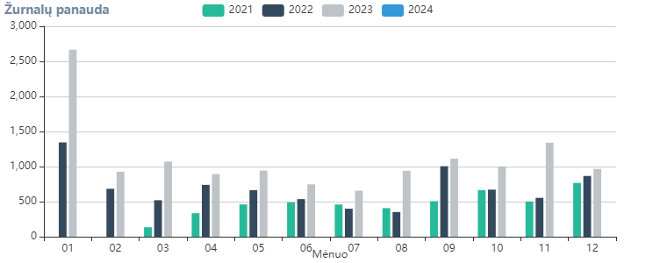
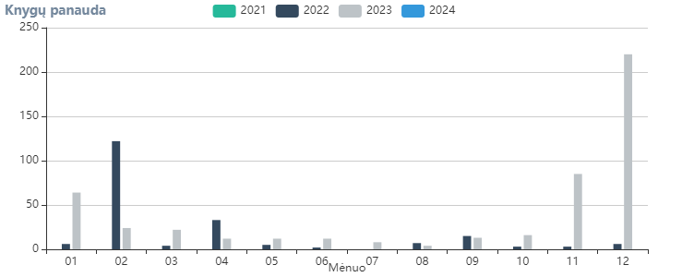
Dėl ScienceDirect duomenų bazės panaudojimo (2021–2023 m.)
Žurnalų panauda
2021 m. – 4724
2022 m. – 8333
2023 m. – 13 260
Knygų panauda

Slide 22
3. Dėl mokslo darbuotojų veiklos vertinimo

Slide 23
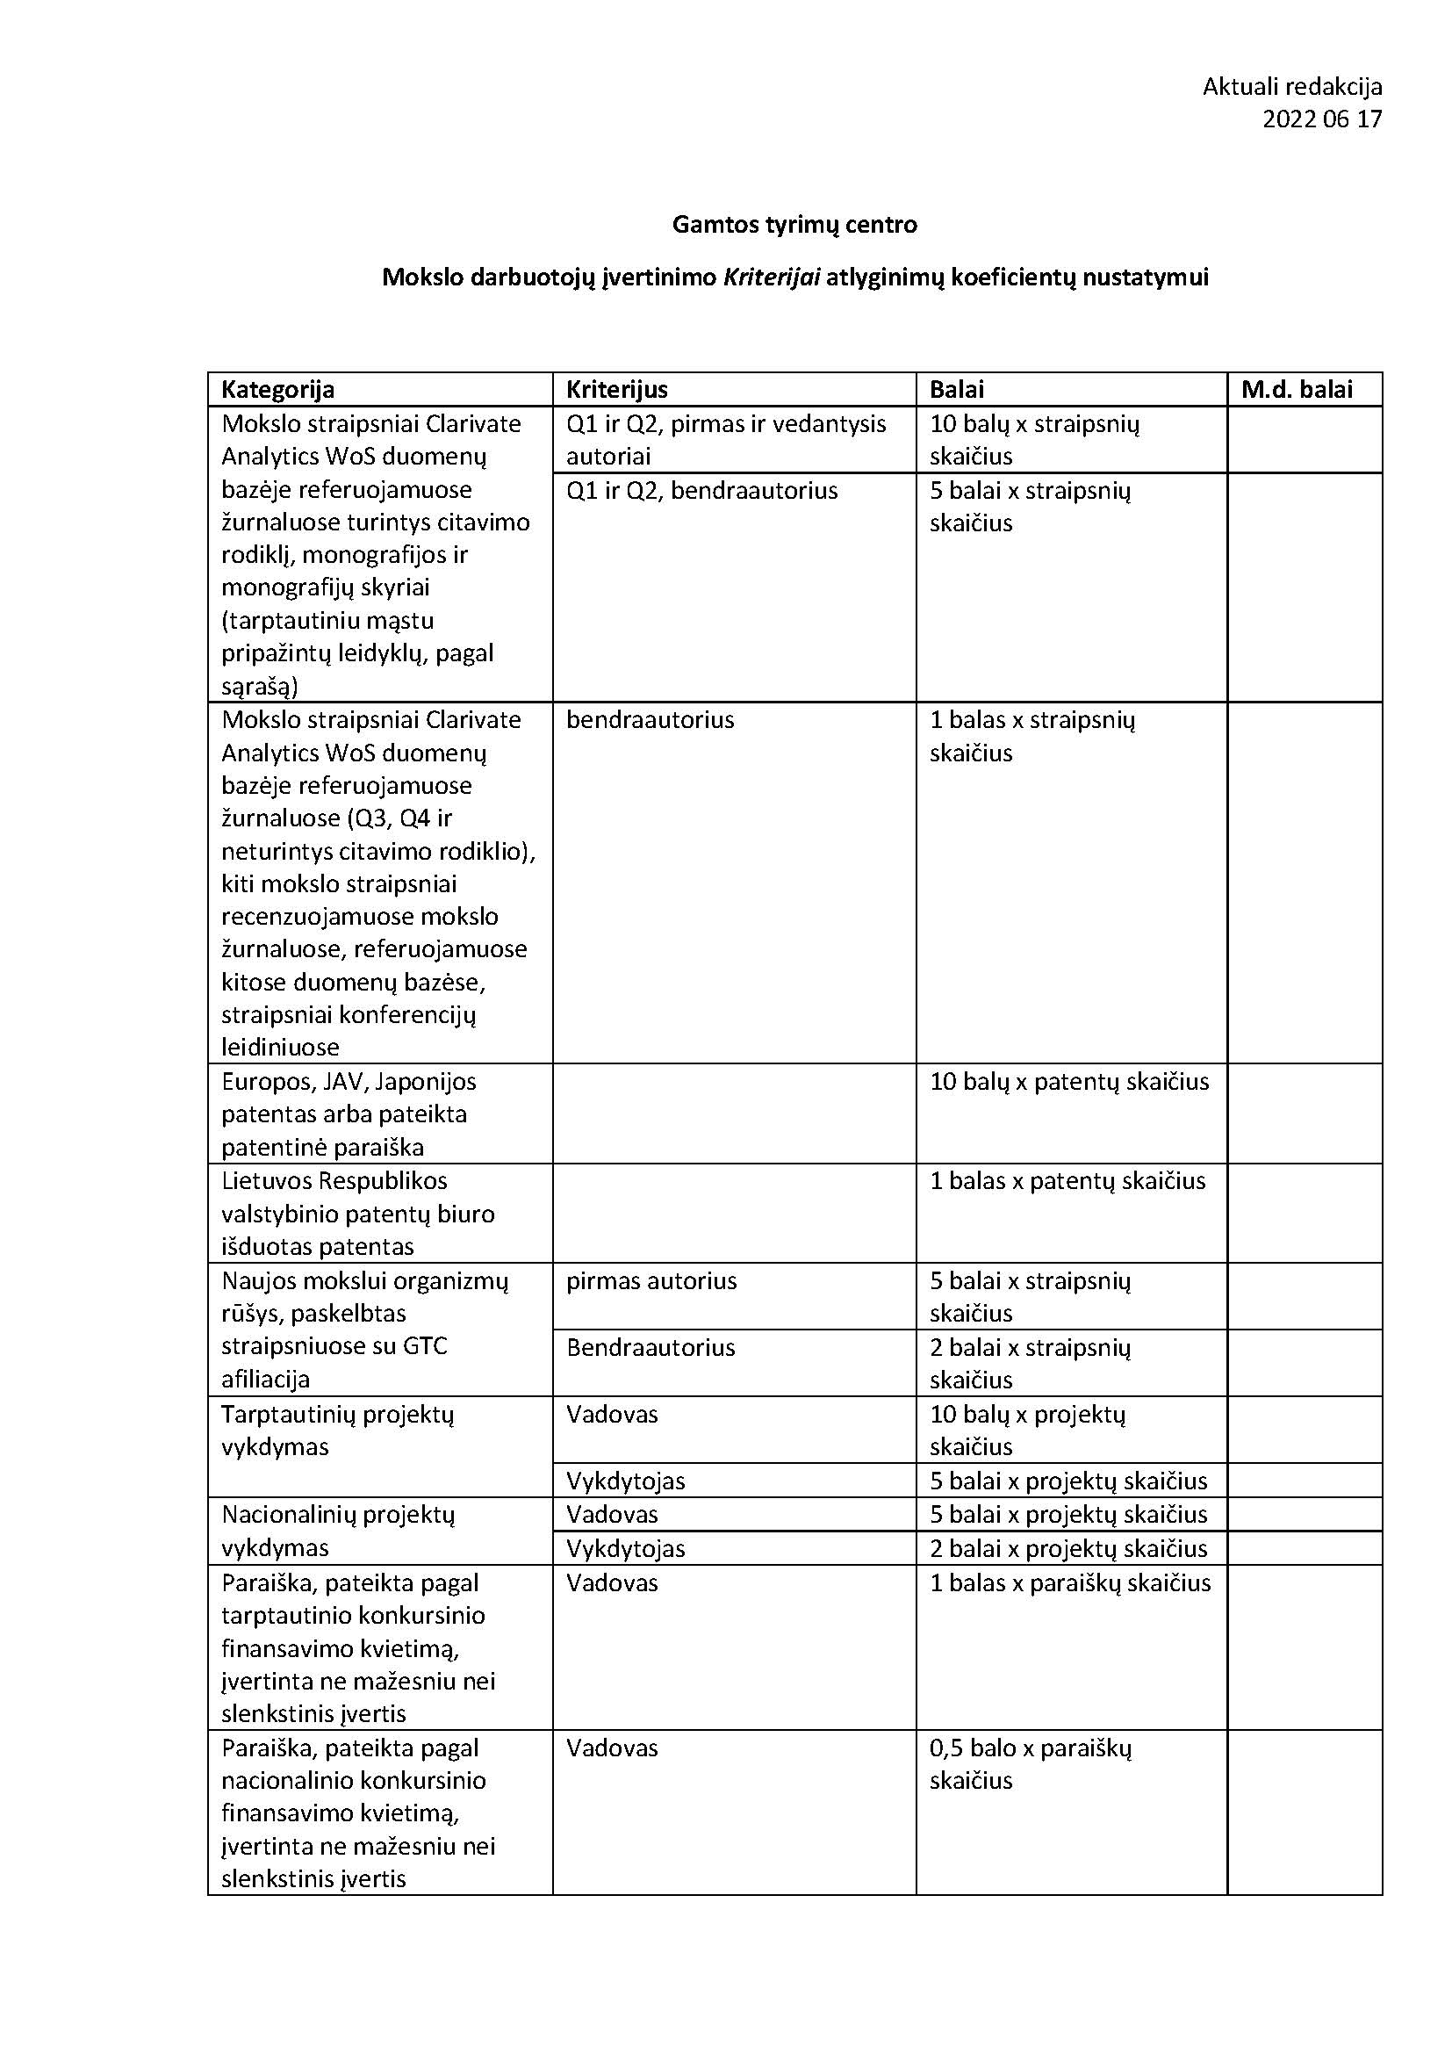

Slide 24
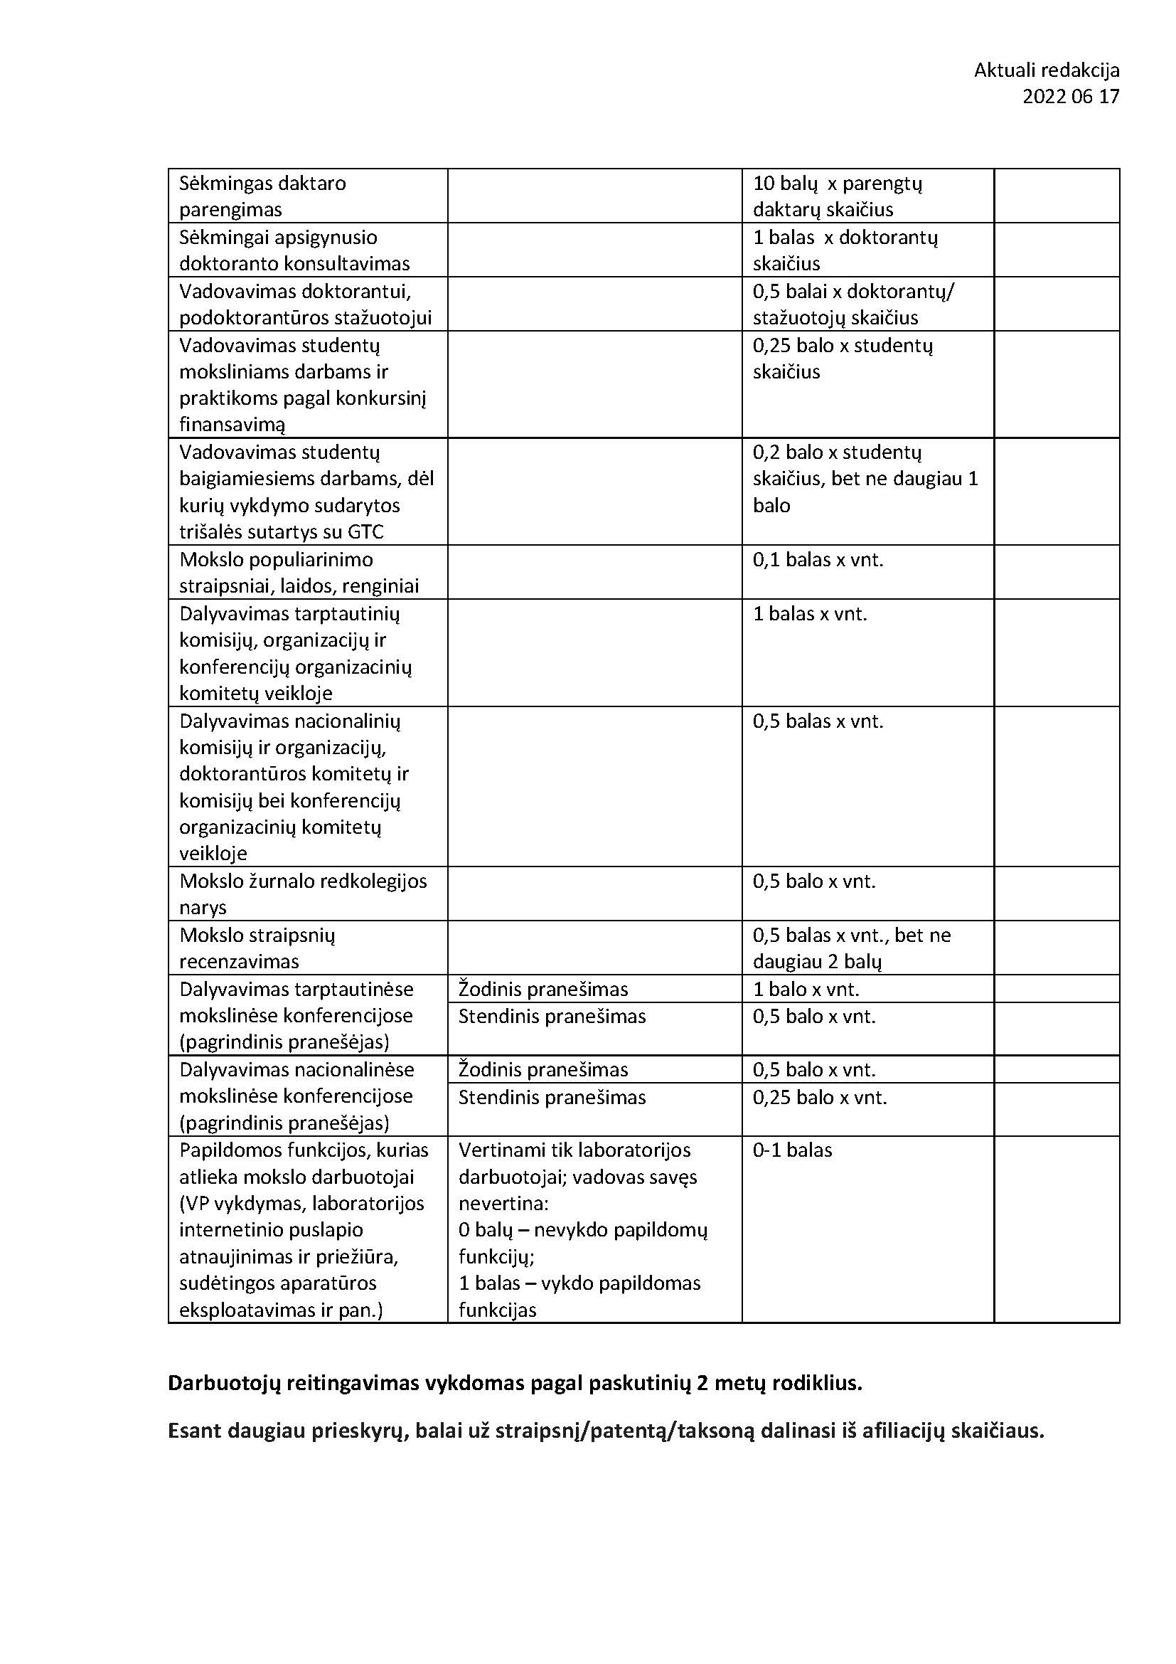

Slide 25


Slide 26
4. Dėl viešųjų pirkimų pokyčių

Slide 27
Lietuvos Respublikos viešųjų pirkimų įstatymo (VPĮ) pakeitimai nuo 2024-01-01
Eil. Nr. | Reikalavimai | 2023 m. | Nuo 2024-01-01 | Pastabos
1. | Sutartis žodžiu (VPĮ 86 str. 7 d.) | Žodžiu galima sudaryti sutartis, neviršijančias 5000 Eur be PVM. | Žodžiu galima sudaryti supaprastinto pirkimo sutartis, kai šios neviršija 10 000 Eur be PVM. Perkant prekes ir paslaugas, skirtas moksliniams tyrimams ir (ar) eksperimentinei plėtrai (MTEP), žodžiu galima sudaryti sutartį, kai supaprastinto pirkimo sutartis neviršija 15 000 Eur be PVM. | Tiekėjų apklausos pažyma (TAP) PILDOMA, kai pirkimo sutarties vertė nuo 5000 Eur (be PVM).
2. | Tiekėjų pašalinimo pagrindai (VPĮ 46 str.) | Pateikiamas Europos bendrasis viešųjų pirkimų dokumentas (EBVPD). Registrų centro dokumentas, patvirtinantis jungtinius kompetentingų institucijų tvarkomus duomenis (RC jungtiniai duomenys). | Pateikiamas EBVPD. RC jungtiniai duomenys – tik iškilus pagrįstų abejonių dėl tiekėjų patikimumo. | Nereikia gauti ir pateikti Registrų centro dokumento, patvirtinančio jungtinius kompetentingų institucijų tvarkomus duomenis.
3. | Neskelbiami pirkimai (VPĮ 31 str.; VPĮ 58 str., MVPTA) | Perkamos prekės, gaminamos ir (ar) naudojamos tik MTEP tikslais, kai norimo rezultato negalima pasiekti naudojant kitus tokios pačios paskirties gaminius. | Perkamos prekės, gaminamos ir (ar) naudojamos tik MTEP tikslais, kai norimo rezultato negalima pasiekti naudojant kitus tokios pačios paskirties gaminius ir kai šios prekės yra tiesiogiai susijusios su MTEP. Jei perkamos tiesiogiai su MTEP susijusios prekės, paslaugos ar darbai, kai perka <...> mokslinių tyrimų institutas. | Pirkimai vykdomi pagal Taisyklių ir Žaliųjų pirkimų reikalavimus.
Pirkimo organizatorius vadovaujasi GTC viešųjų pirkimų organizavimo taisyklėmis (https://gamtostyrimai.lt/wp-content/uploads/2024/01/TAISYKLES_V-6_priedas_Aktuali-redakcija-nuo-2024-01-24.pdf).

Slide 28
Lietuvos Respublikos viešųjų pirkimų įstatymo pakeitimai nuo 2024-01-01
Eil. Nr. | Reikalavimai | 2023 m. | Nuo 2024-01-01 | Pastabos
1. | Sutartis žodžiu (VPĮ 86 str. 7 d.) | Žodžiu galima sudaryti sutartis, neviršijančias 5000 Eur be PVM. | Žodžiu galima sudaryti supaprastinto pirkimo sutartis, neviršijančias 10 000 Eur be PVM. Prekėms ir paslaugoms, skirtoms MTEP, kai supaprastinto pirkimo sutartis neviršija 15 000 Eur be PVM. | Tiekėjų apklausos pažyma (TAP) PILDOMA, kai pirkimo sutarties vertė nuo 5000 Eur (be PVM).
2. | Tiekėjų pašalinimo pagrindai (VPĮ 46 str.) | Pateikiamas Europos bendrasis viešųjų pirkimų dokumentas (EBVPD). Reikalaujamos pažymos, patvirtinančios tiekėjo pašalinimo pagrindų nebuvimą. | Pateikiamas EBVPD. Pažymos, patvirtinančios tiekėjo pašalinimo pagrindų nebuvimą, gali būti prašomos tik iškilus pagrįstų abejonių dėl tiekėjų patikimumo. | Nereikia gauti ir pateikti Registrų centro dokumento, patvirtinančio jungtinius kompetentingų institucijų tvarkomus duomenis.
Pirkimo procedūros sutrumpėja 5 darbo dienomis.
GTC aktualu ir kaip tiekėjui – gali mažėti išlaidos ir terminai, teikiant pasiūlymus perkančiosioms organizacijoms.
Lengvata taikoma tik supaprastintiems pirkimams.

Slide 29
Lietuvos Respublikos viešųjų pirkimų įstatymo pakeitimai nuo 2024-01-01
Eil. Nr. | Reikalavimai | 2023 m. | Nuo 2024-01-01 | Pastabos
1. | Sutartis žodžiu (VPĮ 86 str. 7 d.) | Žodžiu galima sudaryti sutartis, neviršijančias 5 000 Eur be PVM. | Žodžiu galima sudaryti supaprastinto pirkimo sutartis, neviršijančias 10 000 Eur be PVM. Prekėms ir paslaugoms, skirtoms MTEP, – kai supaprastinto pirkimo sutartis, neviršija 15 000 Eur be PVM. | Tiekėjų apklausos pažyma (TAP) PILDOMA, kai pirkimo sutarties vertė nuo 5 000 Eur (be PVM).
2. | Tiekėjų pašalinimo pagrindai (VPĮ 46 str.) | Pateikiamas Europos bendrasis viešųjų pirkimų dokumentas (EBVPD). Registrų centro dokumentas, patvirtinantis jungtinius kompetentingų institucijų tvarkomus duomenis (RC jungtiniai duomenys). | Pateikiamas EBVPD. RC jungtiniai duomenys – tik iškilus pagrįstų abejonių dėl tiekėjų patikimumo. | Nereikia gauti ir pateikti Registrų centro dokumento, patvirtinančio jungtinius kompetentingų institucijų tvarkomus duomenis.
3. | Neskelbiami pirkimai (VPĮ 31 str.; VPĮ 58 str., MVPTA (Mažos vertės pirkimų tvarkos aprašas) | Perkamos prekės, gaminamos ir (ar) naudojamos tik MTEP tikslais, kai norimo rezultato negalima pasiekti, naudojant kitus tokios pačios paskirties gaminius. | Perkamos prekės, gaminamos ir (ar) naudojamos tik MTEP tikslais, kai norimo rezultato negalima pasiekti, naudojant kitus tokios pačios paskirties gaminius, ir kai šios prekės yra tiesiogiai susijusios su MTEP. Jei perkamos tiesiogiai su MTEP susijusios prekės, paslaugos ar darbai, kai perka <...> mokslinių tyrimų institutas (naujas MVPTA 24.2.18¹ p.). | Pirkimai vykdomi pagal MVPTA, GTC viešųjų pirkimų organizavimo taisyklių ir žaliųjų pirkimų reikalavimus.
Atsirado naujas VPĮ punktas, skirtas mokslinių tyrimų institutams, kaip lengvata – vykdyti neskelbiamus pirkimus.
Pirkimai turi būti tiesiogiai susiję su MTEP (moksliniais tyrimais ir (ar) eksperimentine plėtra). Pagrindžia Pirkimo iniciatorius.
Taikomi žaliųjų pirkimų reikalavimai, kurie aktualūs nuo 2024-02-01.

Slide 30
5. Dėl MTEP vystymo eigos ir atsiskaitymo perspektyvų

Slide 31
ILGALAIKIŲ INSTITUCINIŲ MTEP PROGRAMŲ REZULTATŲ PRISTATYMAS
Gamtos tyrimai visuomenės progresui: fundamentinės žinios taikomųjų sprendimų plėtrai
Konferencija vyks gegužės 31 d. GTC ir bus transliuojama tiesiogiai internetu (online).
Konferencijos organizavimo principas – iš ilgalaikėse programose suformuluotų užduočių (14) sudaroma konferencijos programa, užtikrinanti lygiavertį santykį tarp fundamentinių ir taikomųjų tyrimų rezultatų apžvalgos.
(1 pranešimas – 1 užduočiai, pranešimo trukmė – 15–20 min.).
Programų vadovai trumpai (iki 10 min.) pristato pusės programos vykdymo laikotarpio rezultatus.
Jaunieji GTC tyrėjai paruošia stendinius pranešimus, kurie pristatomi per konferenciją ir vėliau demonstruojami GTC.
LABORATORIJŲ (TYRĖJŲ GRUPIŲ) VEIKLOS PRISTATYMAS
Pristatymų organizavimo principas – per metus periodiškai gyvai ir tiesiogiai internetu (online) laboratorijos ar atskiros tyrėjų grupės pristato 2–3 pranešimus (15–20 min.), apžvelgdamos vykdomų tyrimų rezultatus.
Formato privalumai – nuolat vykstantis dialogas, kurio metu aptariama padalinių mokslo veiklą, pasiekimai ar tematiniai prioritetai. Taip susiformuos galimybė prisistatyti nedidelėms tyrėjų grupėms, o žinia apie mūsų veiklas nuolat atsiras viešojoje erdvėje.

Slide 32
ATASKAITINĖ DOKTORANTŲ KONFERENCIJA
Trečiojo ir ketvirtojo kurso studentai gyvai ir tiesiogiai internetu (online) pristato savo veiklos rezultatus (15–20 min.). Yra galimybė bendrai su kitomis mokslo institucijomis suorganizuoti konferenciją.
Vienos (dviejų) dienų trukmės konferencija organizuojama rugsėjo mėnesį.
ATASKAITINĖ PODOKTORANTŪROS STAŽUOTOJŲ KONFERENCIJA
Podoktorantūros stažuotojų konferencijoje tyrėjai, baigiantys savo projektą ir įpusėję tyrimus (jei baigiančiųjų skaičius nedidelis), gyvai ir tiesiogiai internetu (online) pristato savo veiklos rezultatus (15–20 min.).
Konferencijos organizavimo laikas parenkamas, atsižvelgiant į podoktorantūros projektų pabaigos datą.

Slide 33
6. Dėl Projektų plėtros skyriaus veiklos vykdymo

Slide 34
Skyriaus paskirtis ir pagrindiniai uždaviniai:
dalyvauti formuojant ir įgyvendinant GTC plėtros politiką;
ieškoti galimybių dalyvauti projektuose tiek Lietuvoje, tiek ES;
inicijuoti ir valdyti ES projektus, ieškoti partnerių projektams įgyvendinti.
Skyriuje dirbs:
    skyriaus vadovas (-ė);
    projektų koordinatorius (-ė) arba vadybininkas (-ė);
    mokslinių tyrimų ir inovacijų analitikas (-ė).

Slide 35
Skyriaus atliekamos funkcijos:
organizuoti ir koordinuoti strateginių planų, plėtros programų, veiklos planų rengimą ir įgyvendinimo priežiūrą;
rinkti, sisteminti, analizuoti ir apibendrinti informaciją apie GTC projektų poreikius;
ieškoti potencialių bendradarbiavimo partnerių;
konsultuoti GTC darbuotojus projektų paraiškų teikimo ir vykdymo klausimais;
palaikyti ryšius su ministerijomis, fondais, agentūromis, užsienio partneriais ir kitomis institucijomis projektų plėtros klausimais;
dalyvauti projektų pristatymo, atidarymo, uždarymo renginiuose;
rengti užsienio delegacijų vizitus ir tarptautinius renginius.

Slide 36

Skyriaus metų strateginiai tikslai:
kompetencijų ugdymas;
partnerystės ir tinklų plėtra;
projektų portfelio valdymas / stiprybių, silpnybių, galimybių ir grėsmių (SSGG / SWOT) analizė;
inovacijų ir mokslinių tyrimų skatinimas / strategijos rengimas;
rezultatų skleidimas ir visuomenės įtraukimas: vidinė ir išorinė komunikacija.

Slide 37
7. Dėl GTC elektroninių įėjimo kortelių

Slide 38
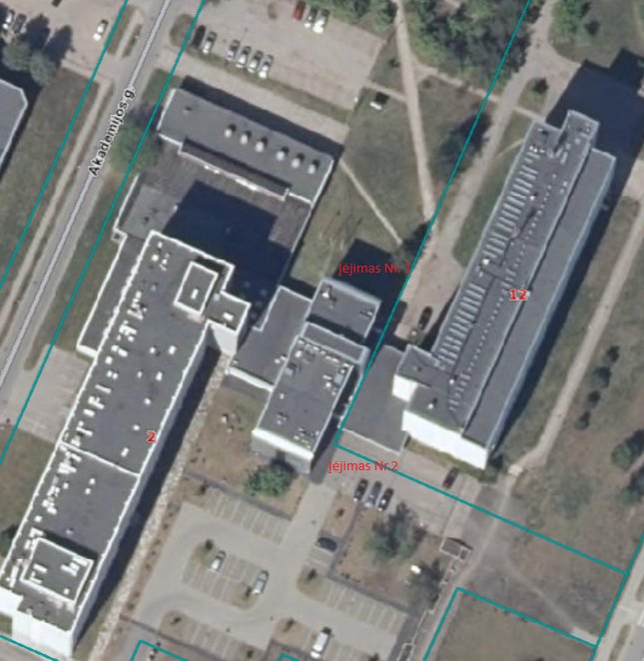
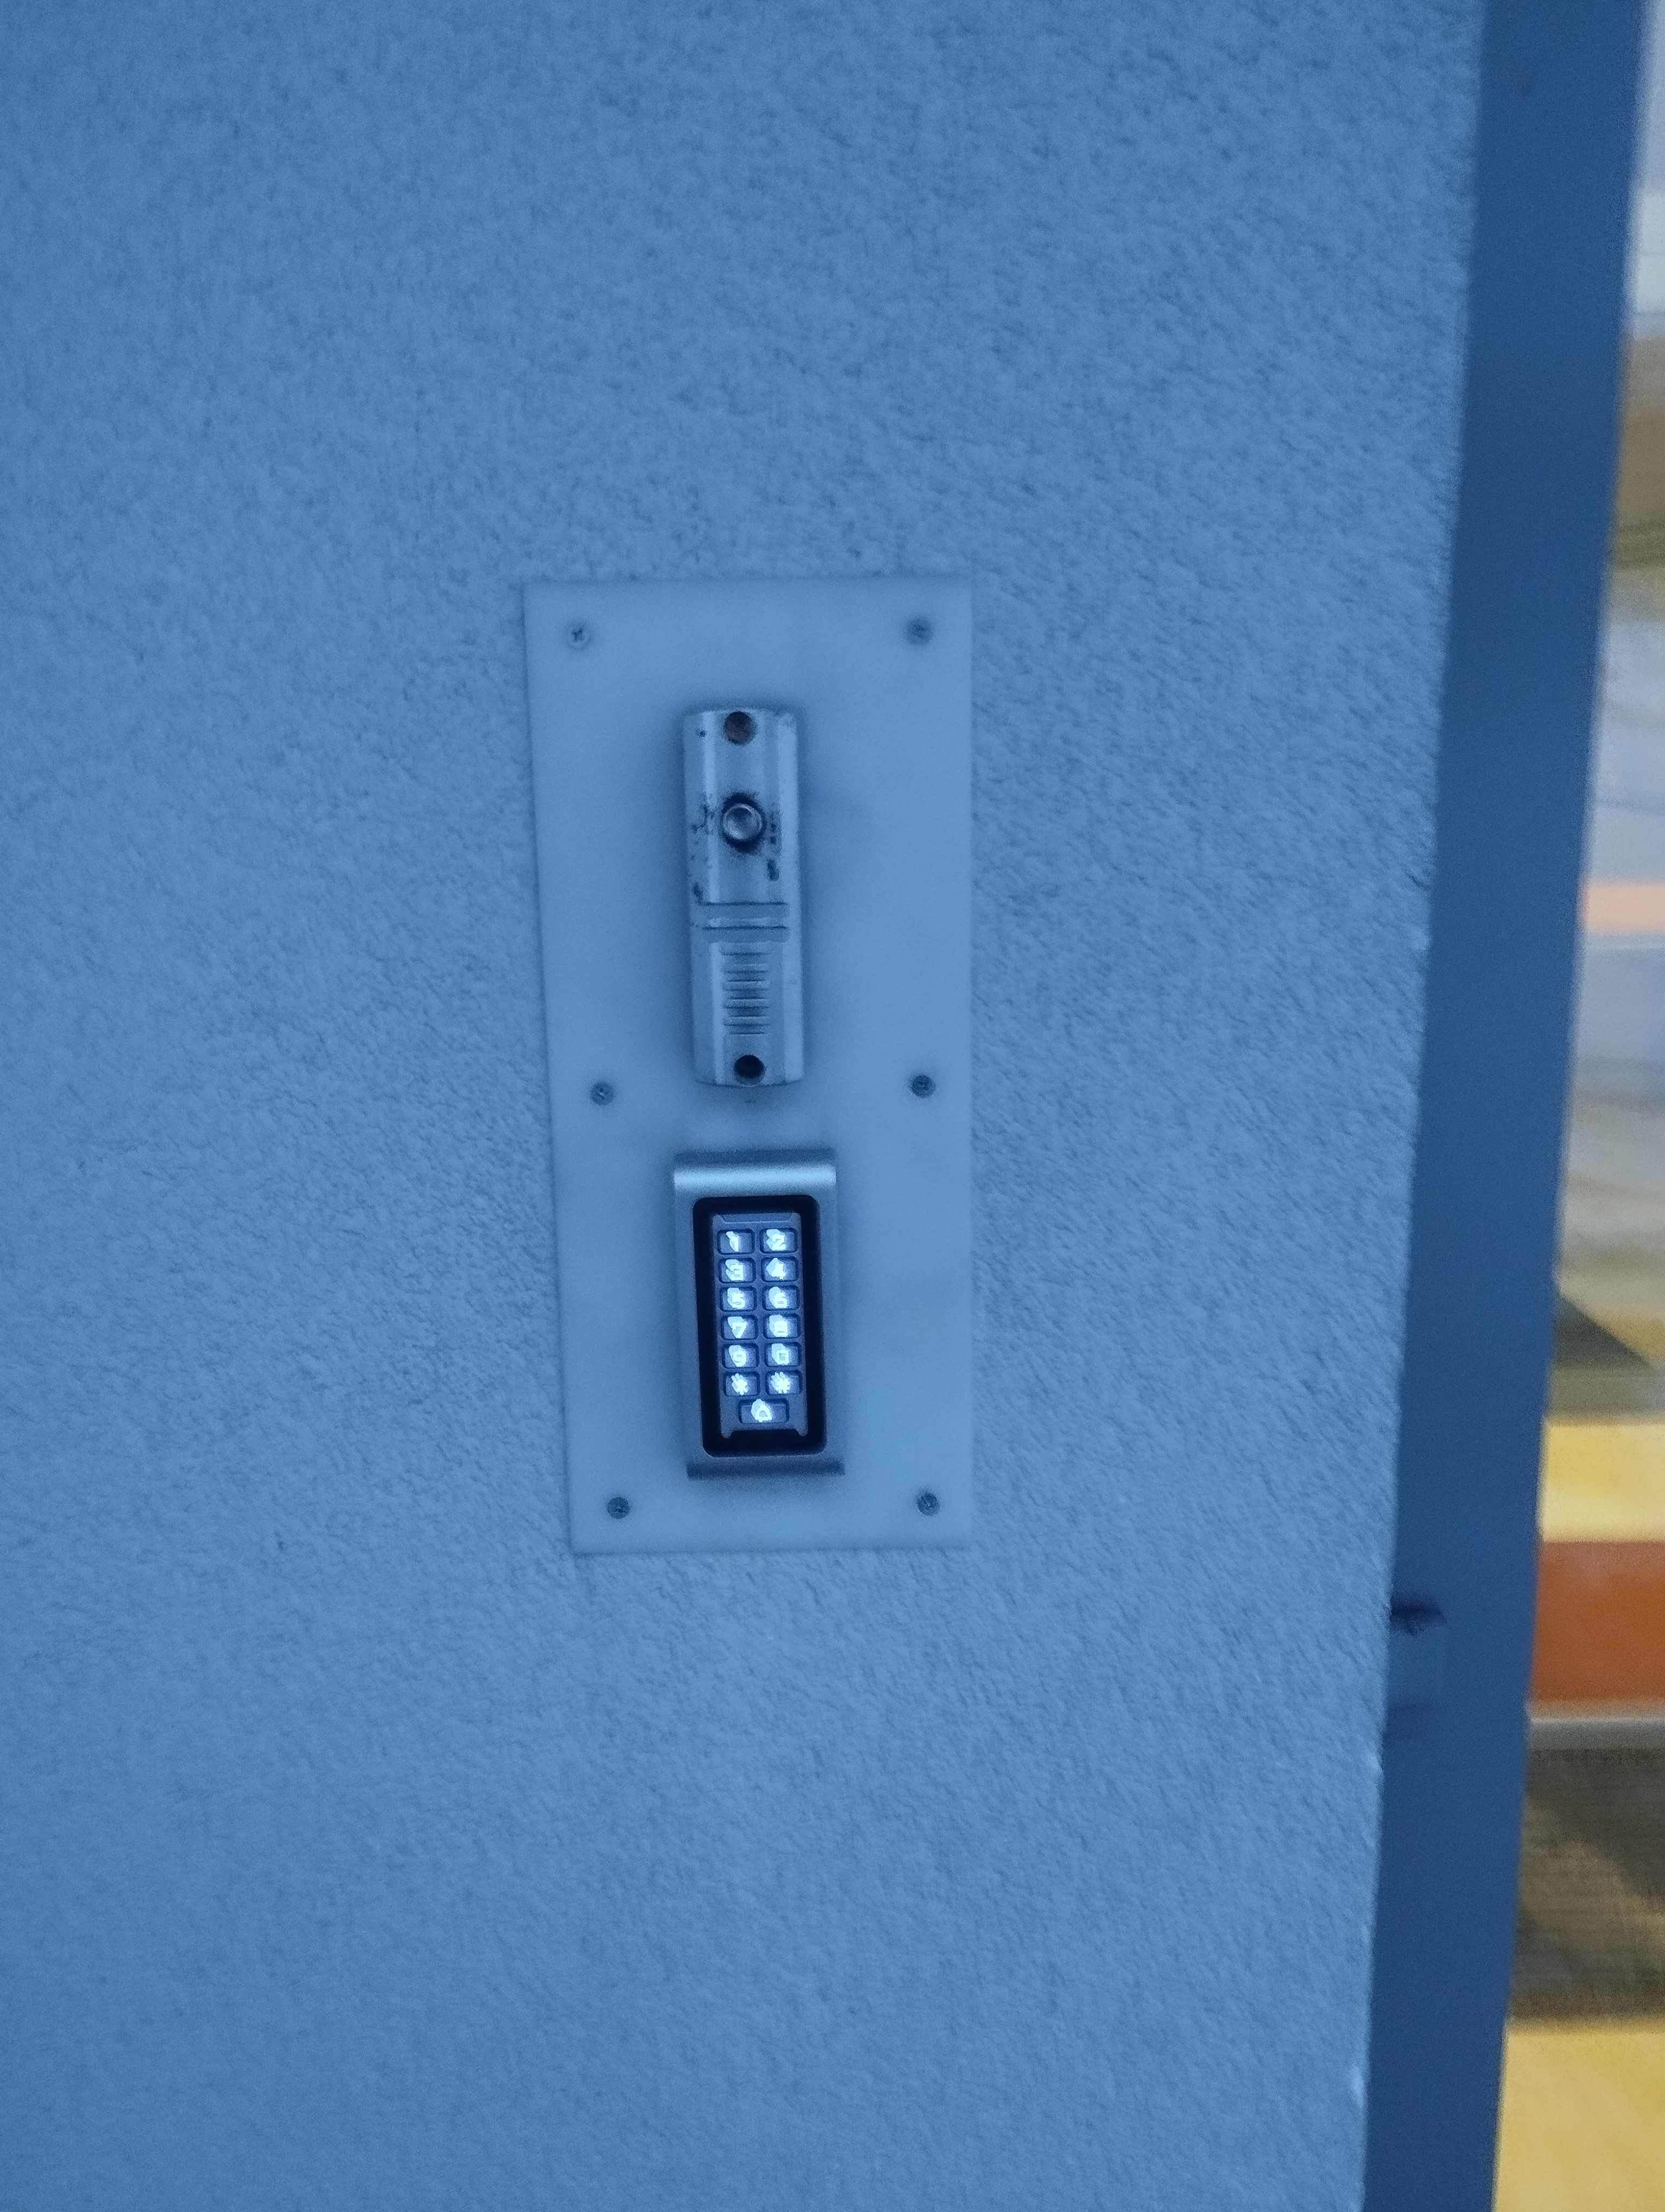
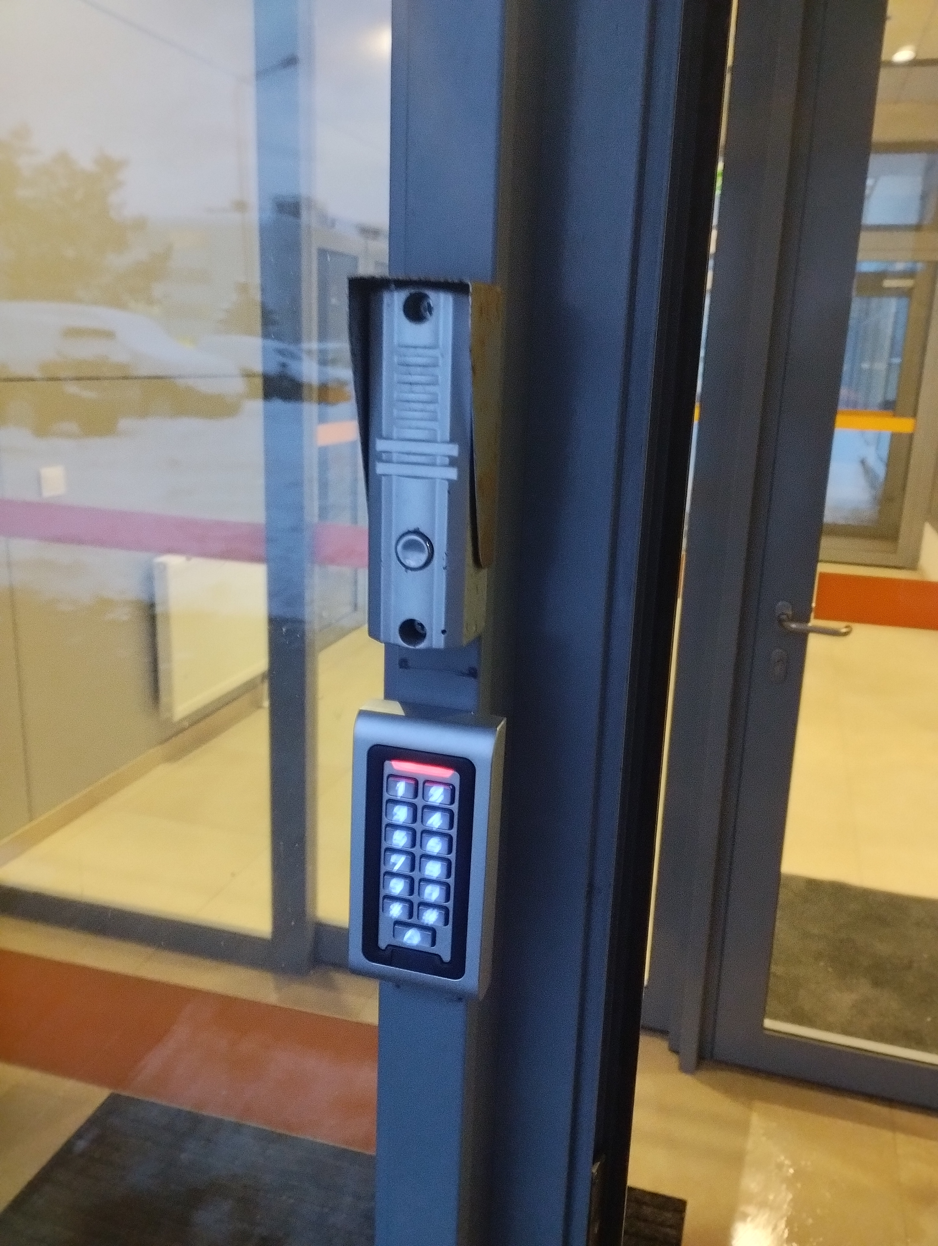
Elektroninių įėjimo kortelių diegimo tikslai:
GTC užtikrinti saugumą nuo pašalinių asmenų;
žinoti kiek darbuotojų yra GTC ir, esant nenumatytai situacijai, žinoti kiek darbuotojų nesureagavo į pavojaus (evakuacijos) signalą ir pasiliko patalpose.
Sistema bus įjungta nuo 2024-02-12.
SVARBU! Darbuotojai, gavę naujas elektronines įėjimo korteles, senas įėjimo korteles turės grąžinti į 231 kab. (Akademijos g. 2, Vilnius).
GTC teritorijos planas
Lauko įeigos kontrolė
Įėjimas Nr. 1
Įėjimas Nr. 2

Slide 39
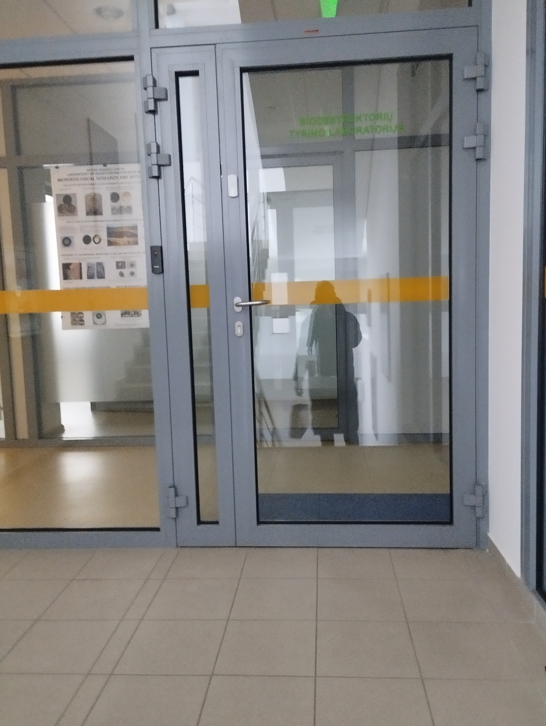
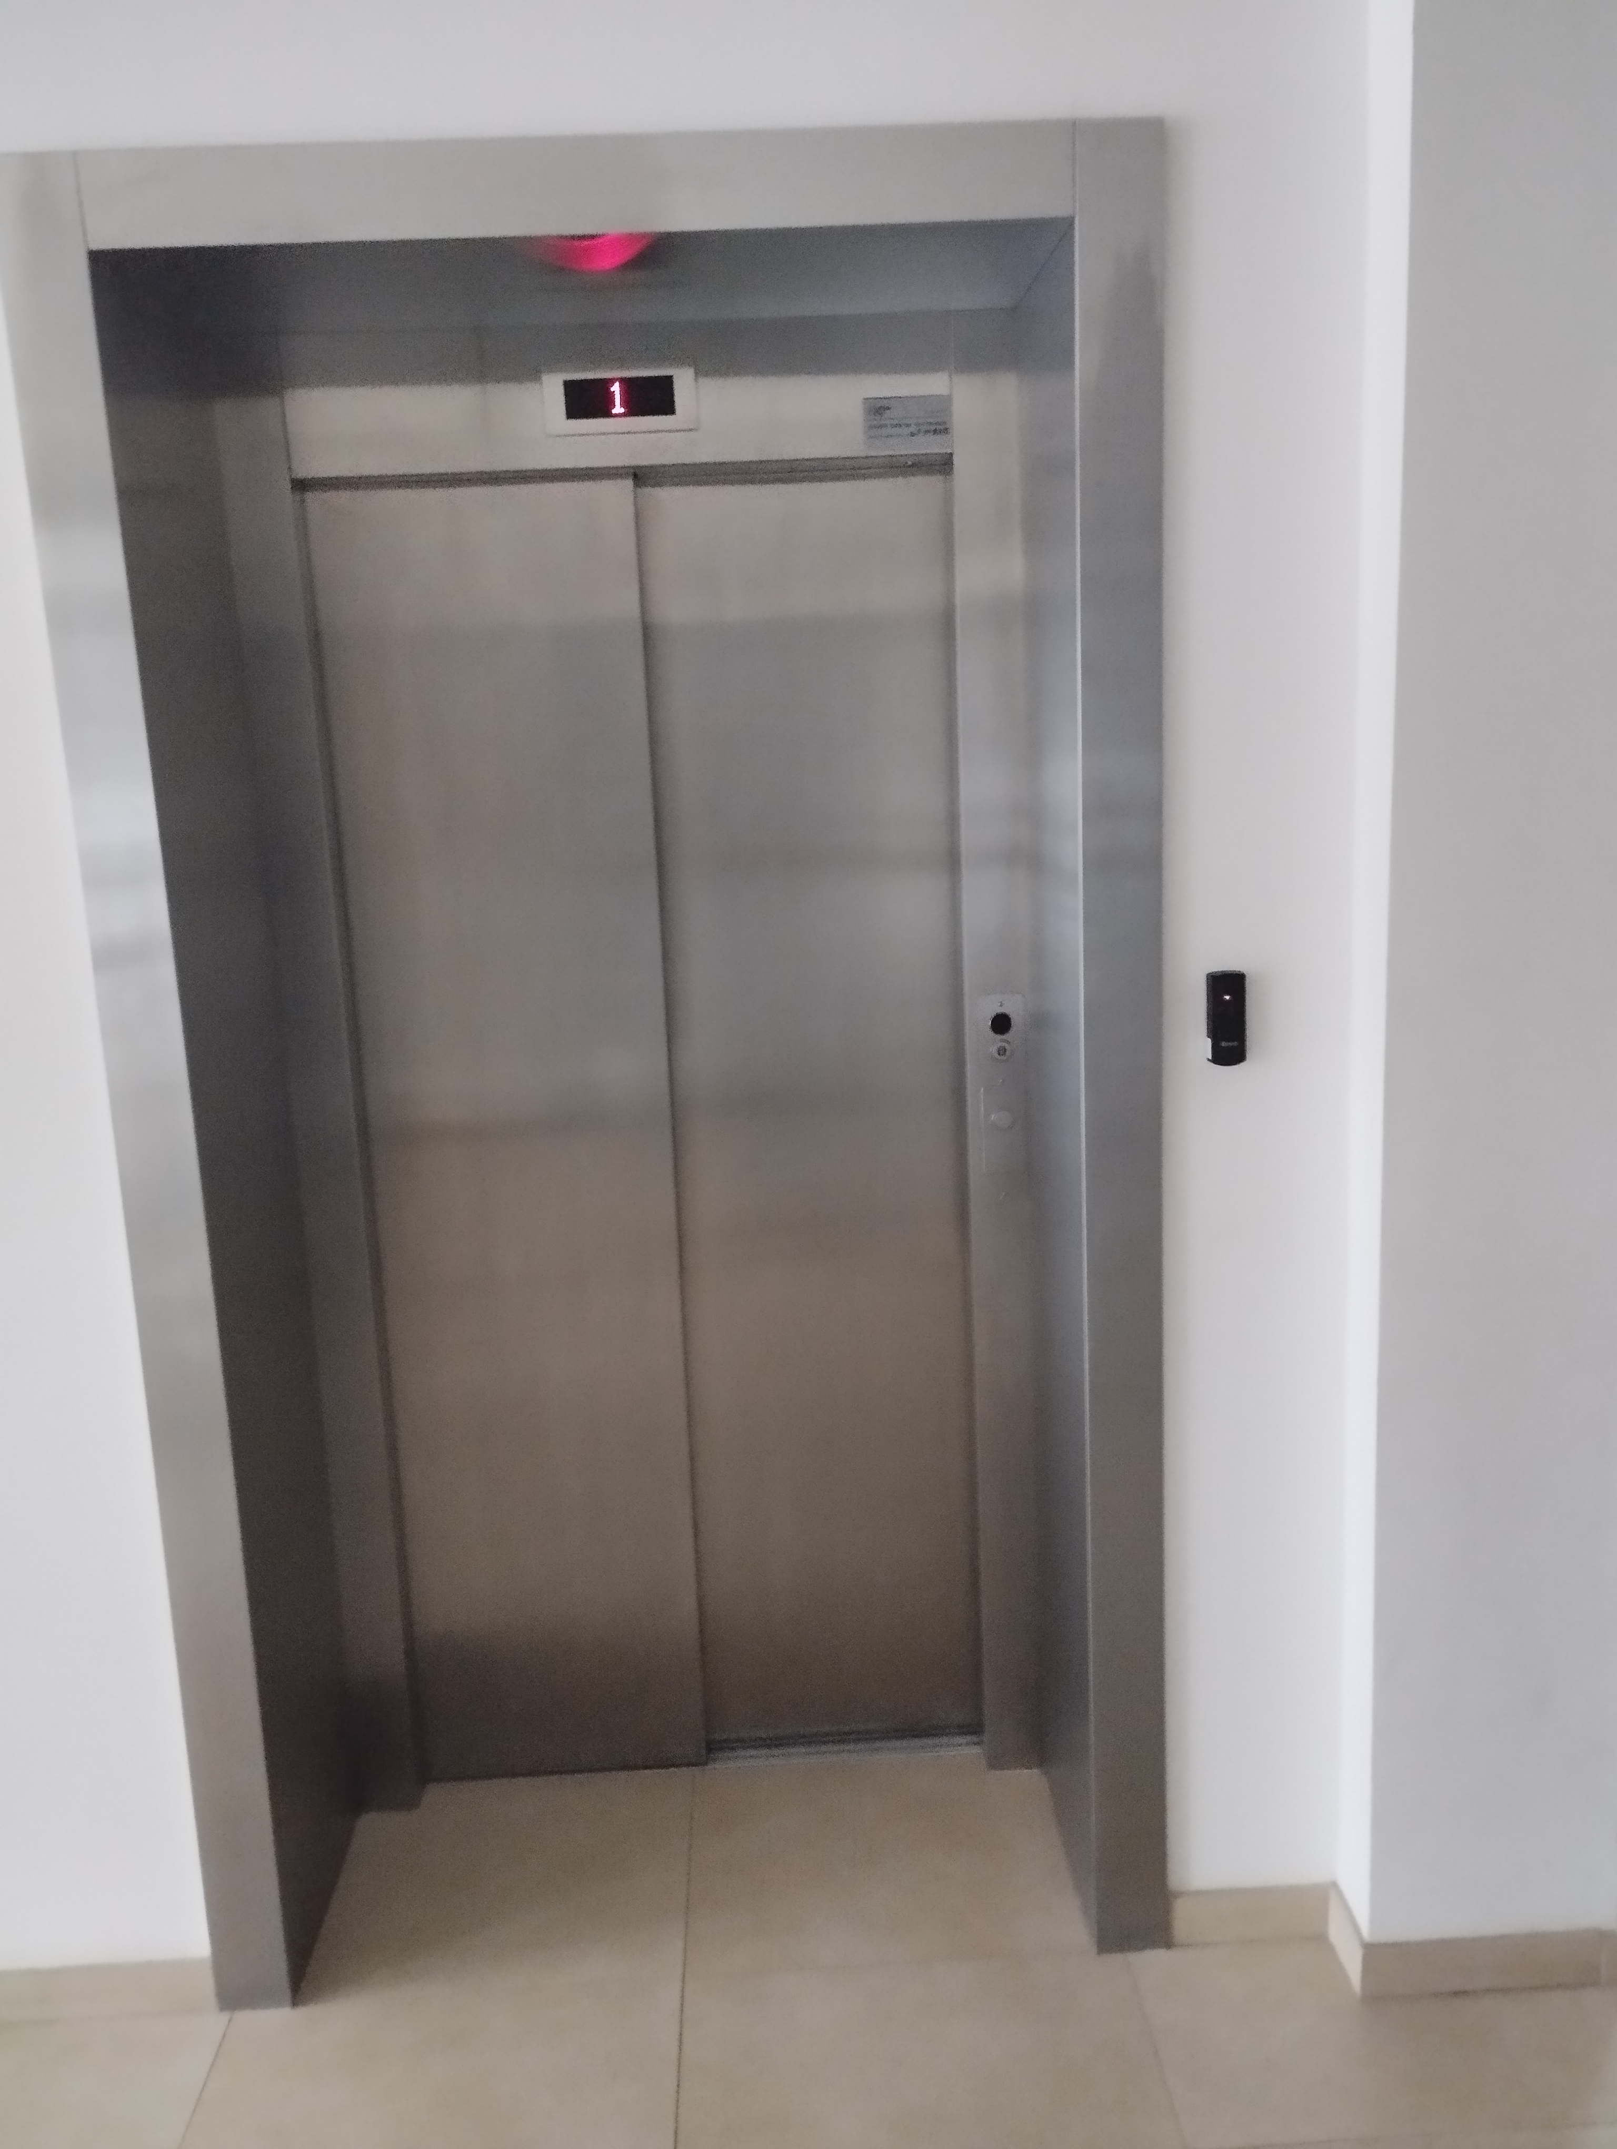
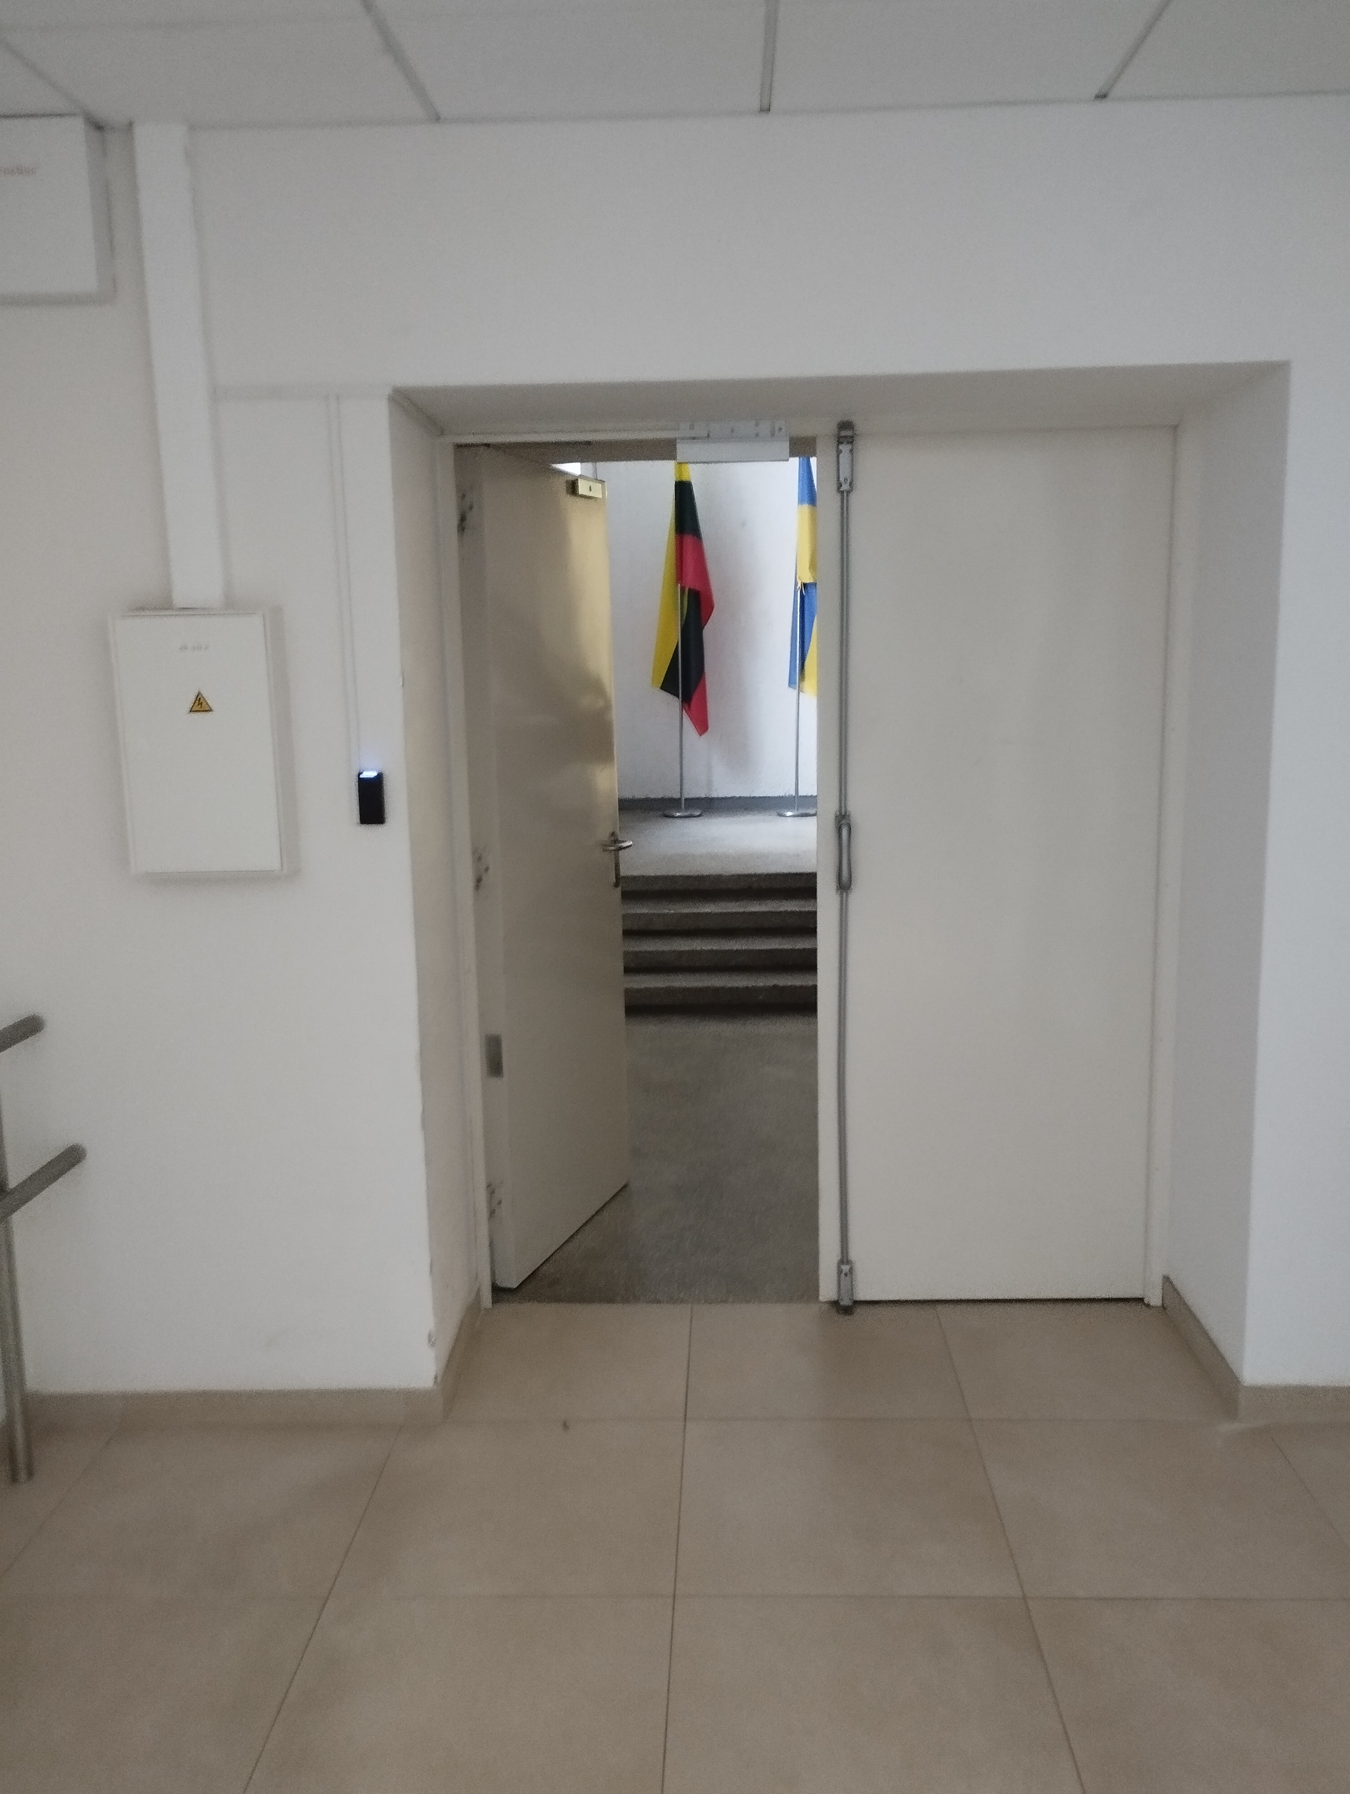
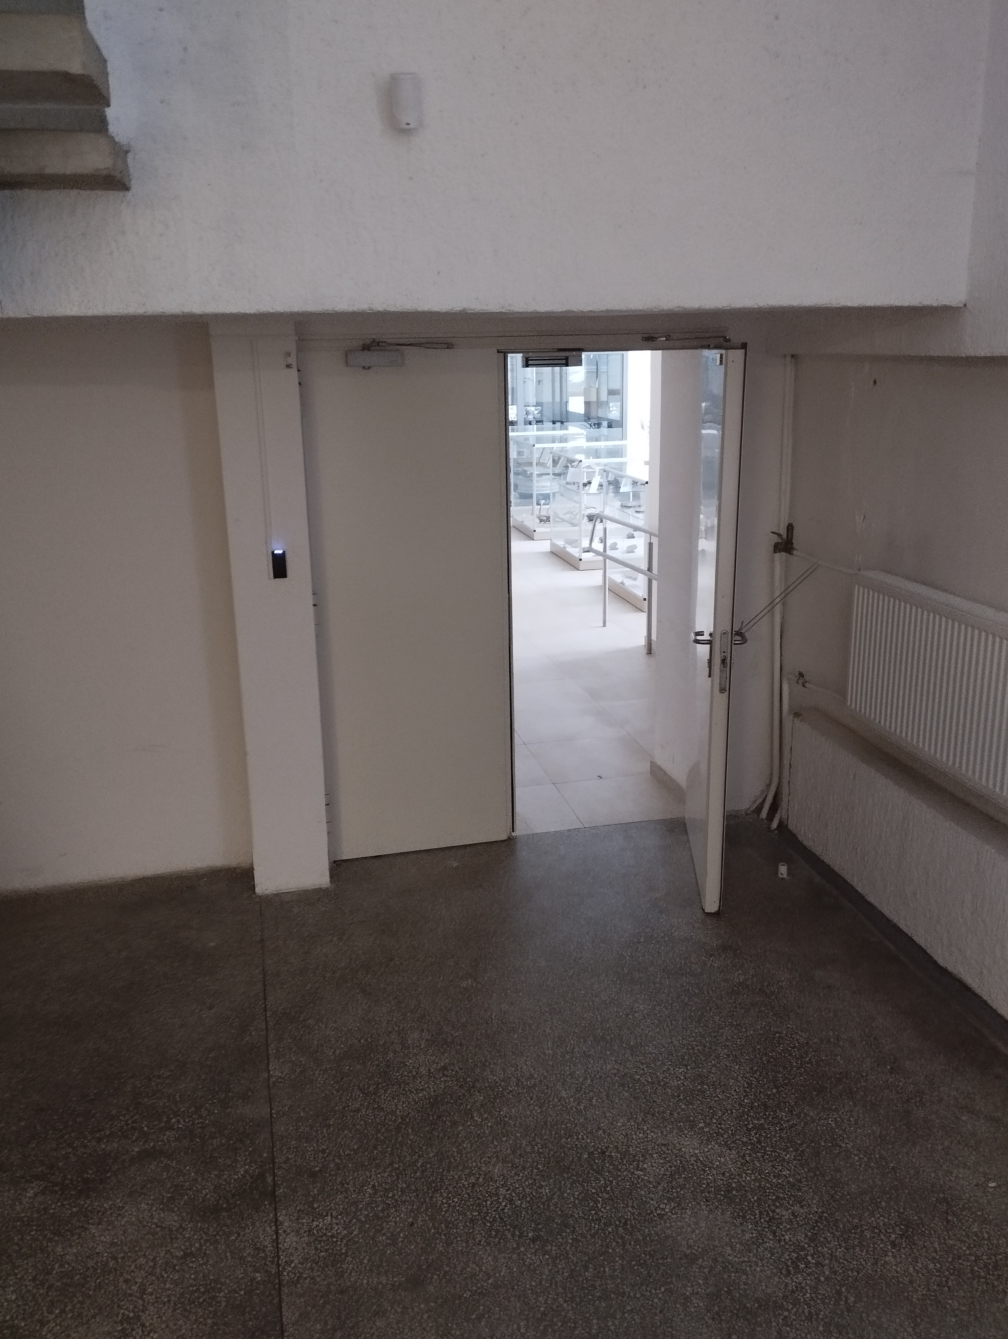
Vidaus įeigos kontrolė

Slide 40
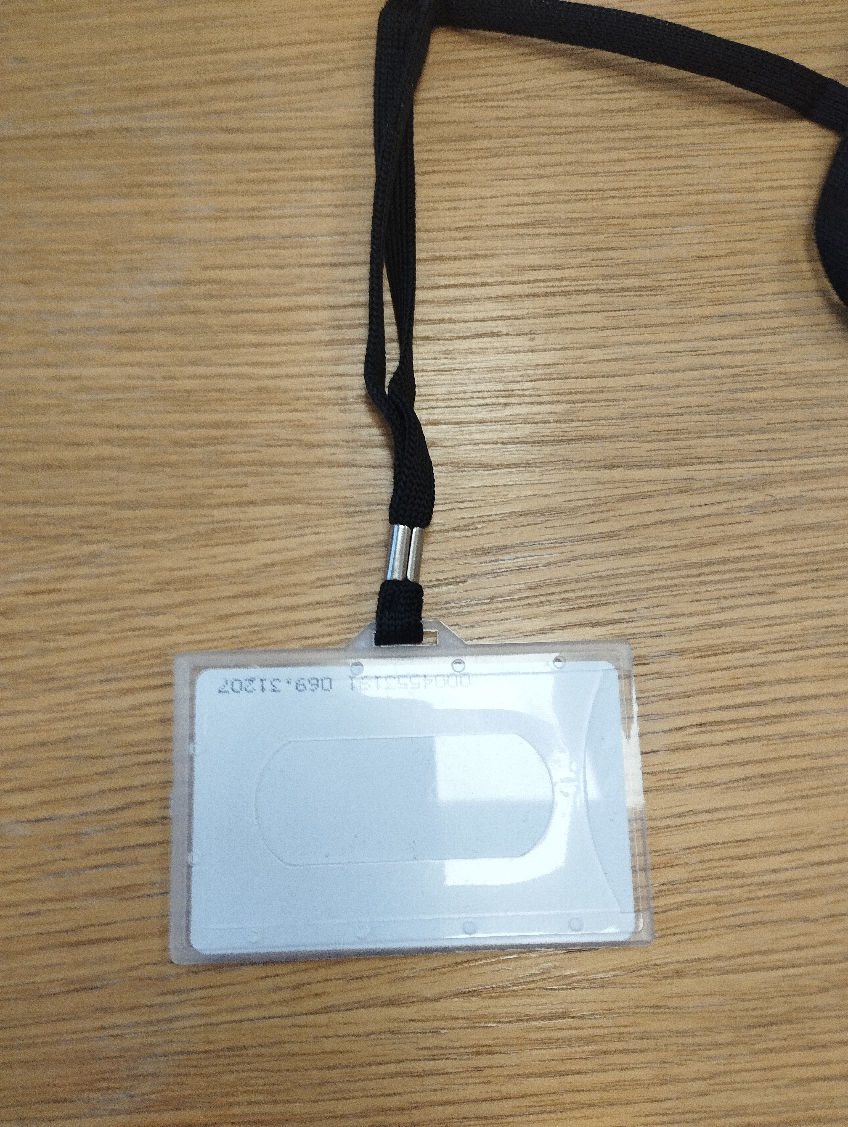
Į pastato vidų galima patekti 2 būdais:
Pridėjus plastikinę kortelę prie kontrolerio.
Įvedus individualų 4 skaitmenų PIN kodą.
SVARBU!
Pasinaudojus PIN kodu, patekti galima tik į pastato fojė.
Be plastikinės kortelės tolesnis įėjimas į laboratorinius korpusus neįmanomas.
Iš pastato galima išeiti:
Pridėjus plastikinę kortelę prie kontrolerio, esančio prie išėjimo durų.
SVARBU!
Yra įrengta monitoringo sistema. Budėtojas turi matyti, kad darbuotojas yra išėjęs.

Slide 41
8. Dėl Ukrainos grupės iniciatyvų

Slide 42
GTC ir toliau teikia paramą Ukrainos žmonėms,
prisidėdamas prie kelių iniciatyvų:
Medžiagų rinkimas apkasų žvakių gamybai, kurios reguliariai gabenamos į Ukrainą.
„Numegzkime 1000 porų šiltų kojinių ir pirštinių“ – vilnonių siūlų ir drabužių, siunčiamų Ukrainos kariams ir civiliams per Vilniaus arkivyskupijos „Caritą“, aukojimas.
„Šeimų draugystė“ – Lietuvos šeimų kalėdinių dovanų dovanojimas Ukrainos šeimoms. Ši akcija vyko gruodžio 17 d., 16 val. prie Kalvarijų parapijos.
Artėjant antrosioms karo Ukrainoje metinėms, Ukrainos paramos grupė 2024 m. vasario 22 d. kviečia GTC bendruomenę susitikti ir pažiūrėti ukrainietišką dokumentinį filmą. Šio renginio metu bus renkamos aukos tolesnei paramai, kurios bus siunčiamos į Ukrainą.
GTC teikia paramą mokslininkams ir doktorantams, kurie šiuo metu atlieka tyrimus centre.

Slide 43
9. Dėl numatomų 2024 m. renginių kalendoriaus

Slide 44
Numatomų 2024 m. renginių kalendorius
Renginio pradžios data | Renginio pabaigos data | Renginio pavadinimas | Aprašymas | Organizatorius | Lėšų poreikis
Pildoma SharePoint‘e, paspaudus nuorodą: Renginių kalendorius 2024.xlsx

Slide 45
10. Dėl GTC darbuotojų veiklos įvertinimo (nacionalinės premijos ir valstybiniai apdovanojimai, vardinės premijos ir t. t.)

Slide 46
Dėl GTC darbuotojų veiklos įvertinimo (nacionalinės premijos ir valstybiniai apdovanojimai, vardinės premijos) 2024 m.
 | Nacionalinės premijos ir valstybinio apdovanojimo, vardinės premijos pavadinimas | Teikimo laikas | Pastabos
1.
2.
3.
Pildoma SharePoint‘e, paspaudus nuorodą: Laboratorijų apdovanojimai 2024.xlsx

Slide 47
11. Dėl pageidaujamo įsigyti ilgalaikio turto plano

Slide 48
Padalinių poreikiai 2024 m. ilgalaikiam turtui įsigyti
 | Padalinys | Pageidaujamo ilgalaikio turto pavadinimas | Poreikio pagrindimas (nurodyti veiklą, kuriai bus naudojama) | Ilgalaikio turto specifikacija (galimas gamintojas, preliminari kaina) | Pastabos
1. | Algologijos ir mikroorganizmų ekologijos laboratorija
2. | ....
Pildo padalinio vadovas.
Pildoma SharePoint‘e, paspaudus nuorodą: Padalinių poreikiai 2024.docx

Slide 49
12. Informacija apie būsimus renginius

Slide 50
Mokslo bendruomenė: ar išmokome COVID-19 pandemijos pamokas?
Š. m. vasario 8 d., 13 val. LMT drauge su LMA organizuoja konferenciją „COVID-19 pandemijos pamokos: moksliniai ir praktiniai aspektai“. Konferencija vyks LMA Mažojoje salėje (Gedimino pr. 3, Vilnius).
Registracija į konferenciją: COVID-19 pandemijos pamokos: moksliniai ir praktiniai aspektai (office.com)
Plačiau apie renginį: Mokslo bendruomenė: ar išmokome COVID-19 pandemijos pamokas? - Lietuvos mokslo taryba (lrv.lt)

Slide 51
UŽGAVĖNĖS GAMTOS TYRIMŲ CENTRE
Vasario 13 d., 12 val. kviečiame visą GTC bendruomenę susiburti drauge ir linksmai atšvęsti tradicinę Užgavėnių šventę GTC Konferencijų salėje.
Skanausime pačių keptus atsineštus blynus ir smagiai praleisime laiką kartu.
VASARIO 16-OSIOS – LIETUVOS VALSTYBĖS ATKŪRIMO DIENOS MINĖJIMAS GAMTOS TYRIMŲ CENTRE
Vasario 15 d., 12 val. kviečiame visą GTC bendruomenę į Vasario 16-osios – Lietuvos valstybės atkūrimo dienos – paminėjimą GTC Konferencijų salėje.
Vyks koncertas „Dainuoju Lietuvai“, skirtas Lietuvos valstybės atkūrimo dienai paminėti.
Atlikėjai:
prof. Deividas Staponkus (baritonas)
Rasa Juzukonytė (sopranas)
Akomponuoja prof. Aušra Motuzienė

Slide 52
„Horizontas 2020“ projekto „Miškų valdymo optimizavimas siekiant sukurti mažai CO2 į aplinką išskiriančią, atsparaus klimato Europos ateitį“ seminaras
Š. m. vasario 19 d., 10 val. vyks ES programos „Horizontas 2020“ projekto „Miškų valdymo optimizavimas siekiant sukurti mažai CO2 į aplinką išskiriančią, atsparaus klimato Europos ateitį“ (angl. „OPTimising FORest management decisions for a low-carbon, climate-resilient future in Europe“ (OptFor-EU)) seminaras.
Seminaras vyks nuotoliniu būdu lietuvių ir anglų kalbomis.
Nuotolinio prisijungimo nuoroda Microsoft Teams platformoje
Norint patvirtinti savo dalyvavimą, reikia užpildyti nuorodoje esančią formą ne vėliau kaip iki vasario 16 d. https://forms.gle/mnJr7KuprC8uymv99
Plačiau apie seminarą: https://optforeu.eu/.

Slide 53
Kvietimas teikti pasiūlymus dėl konkurso būdu finansuojamų doktorantūros temų – 1-asis etapas iki vasario 26 d., 16 val.
I-ojo etapo pasiūlymų teikėjai
Lietuvos Respublikos ministerijos, įmonės, įstaigos ar organizacijos, išskyrus mokslo ir studijų institucijas
Didinant tarpkryptinę, industrinę (pramoninę) doktorantūrą GTC ir doktorantūros vietų skaičių
Įmonėms, pagal kvietimo 1-ojo etapo sąlygą, išsiųstas laiškas, su kuriomis GTC bendradarbiauja (-iavo).
Plačiau apie kvietimą: https://lmt.lrv.lt/lt/kvietimai/kvietimas-teikti-pasiulymus-del-konkurso-budu-finansuojamu-doktoranturos-temu/

Slide 54
MSCA (Marie Skłodowska-Curie Actions) PODOKTORANTŪROS STAŽUOTĖS: KAIP PRITRAUKTI TALENTUS?
Š. m. vasario 28 d., 10.30–12.30 val. „MS Teams“ platformoje vyks „Europos horizonto“ programos renginys „MSCA podoktorantūros stažuotės: kaip pritraukti talentus?“
Renginio kalba – anglų.
Registracija į renginį – iki š. m. vasario 27 d., 12 val.
Plačiau apie renginį: https://europoshorizontas.lt/event-calendar/nuotolinis-renginys-msca-podoktoranturos-stazuotes-kaip-pritraukti-talentus/

Slide 55
Susitikimas dėl GTC dalyvavimo MSCA kvietimuose
Š. m. kovo 1 d., 13 val. Gamtos tyrimų centre vyks susitikimas dėl GTC dalyvavimo programos „Europos horizontas“ MSCA kvietimuose.
Susitikimo tikslai:
informuoti GTC bendruomenę apie MSCA Podoktorantūros stažuočių ir MSCA Personalo mainų kvietimus – dr. Justyna Lučinska, Lietuvos mokslo taryba;
pristatyti GTC dalyvavimo MSCA gerąją patirtį – prof. dr. Albertas Bitinas;
skatinti diskusiją – dr. Ričardas Paškauskas, GTC direktoriaus pavaduotojas eksperimentinei plėtrai ir dr. Justyna Lučinska, Lietuvos mokslo taryba.

Slide 56
EMBO 4-ių dienų mokymai „Laboratory Leadership“
Š. m. vasario 26–29 d. VU Gyvybės mokslų centre (R401 a., Saulėtekio al. 7, Vilnius) vyks EMBO 4-ių dienų mokymai „Laboratory Leadership“.
Mokymai vyks nuo 9.00 iki 17.30 val. Už dalyvavimą mokėti nereikės. Dalyvių skaičius ribojamas iki 18. Registracija uždaroma vasario 14 d.
Plačiau apie renginį ir nuoroda į registraciją: https://www.gmc.vu.lt/kvietimai/mokymai
20-oji tarptautinė jaunųjų mokslininkų konferencija CYSENI 2024
Š. m. gegužės 21–23 d. Kaune vyks 20-oji tarptautinė jaunųjų mokslininkų konferencija CYSENI 2024 (Conference of Young Scientists on Energy and Natural Sciences Issues). Konkreti vieta bus paskelbta netrukus. Dalyvavimas konferencijoje nemokamas.
Registracija iki vasario 9 d.: https://cyseni.com/registration/
Plačiau apie renginį: https://www.lammc.lt/lt/naujienu-archyvas/kvieciame-dalyvauti-konferencijoje-cyseni2024/4298

Slide 57
Kovo mėnesį vyks moksliniams tyrimams ir inovacijoms skirta renginių savaitė Briuselyje:
⭐Renginių savaitę pradės Europos inovacijų tarybos aukščiausiojo lygio susitikimas kovo 18 d.
📍Išsami informacija➡https://byt.lt/m3MCm
⭐Kovo 19 d. vyks renginys, skirtas inovatyviems viešiesiems pirkimams, ir seminarai intelektinės nuosavybės teisės, investicijų ir kitais klausimais.
📍Programa➡https://byt.lt/Wcw3H
⭐Kovo 20–21 d. organizuojamos diskusijos apie Europos tvarumo ir konkurencingumo didinimą, mokslo ir inovacijų ateitį ir poveikį visuomenei bei kt.
📍Išsamesnė informacija ir programa➡https://byt.lt/l4fyA

Slide 58
Mokslininkų karjeros keliams aptarti – įkvepianti konferencija „Researcher's Career: Multiple Pathways“!
📝Data ir vieta: 2024 m. balandžio 18–19 d. Monsas, Belgija.
Konferencijoje:
🔸bus apžvelgiami mokslininkų ir tyrėjų karjeros keliai;
🔸vyks diskusijos tarp mokslininkų, viešojo ir privataus sektorių atstovų, politikos formuotojų ir visų suinteresuotų šalių, dalyvaujančių mokslininkų karjeroje.
🔸📍Registracija į konferenciją➡https://byt.lt/OWQhv

Slide 59
13. Kiti klausimai

Slide 60
Ačiū už dėmesį!

